Slide 1

Toán lớp 4 – Tuần 4
Giây, thế kỉ
Trang 25, 26

Slide 2

Toán
*Kể tên các đơn vị đo khối lượng đã học ?
Tấn, tạ, yến, kg, hg, dag, g.
Notes:
2

Slide 3


KHỞI ĐỘNG

Slide 4


Chọn số thích hợp điền vào
chỗ chấm: 2kg 50g = …g
Câu 1
1
2
3
5
6
8
9
10
250
4
7
A
2050
B
Hết giờ
2500
c

Slide 5
Câu 2
3 tạ 15kg = ….kg
35
9
10
A
8
1
6
3
4
5
7
2
Hết giờ
B
315
c
350

Slide 6
15 000 kg = …tạ
Cââu 3
A
15
9
10
8
1
6
3
4
5
7
2
105
Hết giờ
B
150
c

Slide 7
Cââu 4
1 gói bánh nặng 250g. 2 gói bánh
như vậy nặng bao nhiêu g?
A
300
9
10
8
1
6
3
4
5
7
2
400
Hết giờ
B
500
c

Slide 8
2 tấn 15 kg = …kg
Cââu 5
A
2150
9
10
8
1
6
3
4
5
7
2
B
20 015
Hết giờ
2015
c

Slide 9
Toán
*Kể tên các đơn vị đo thời gian đã học ?
Giờ , phút, ngày, tuần lễ, tháng, năm.
Notes:
9

Slide 10
Toán
CHỦ ĐỀ: GIÂY, THẾ KỈ
a) GIÂY
1 giờ = ….. phút
1 phút = …. giây

Slide 11
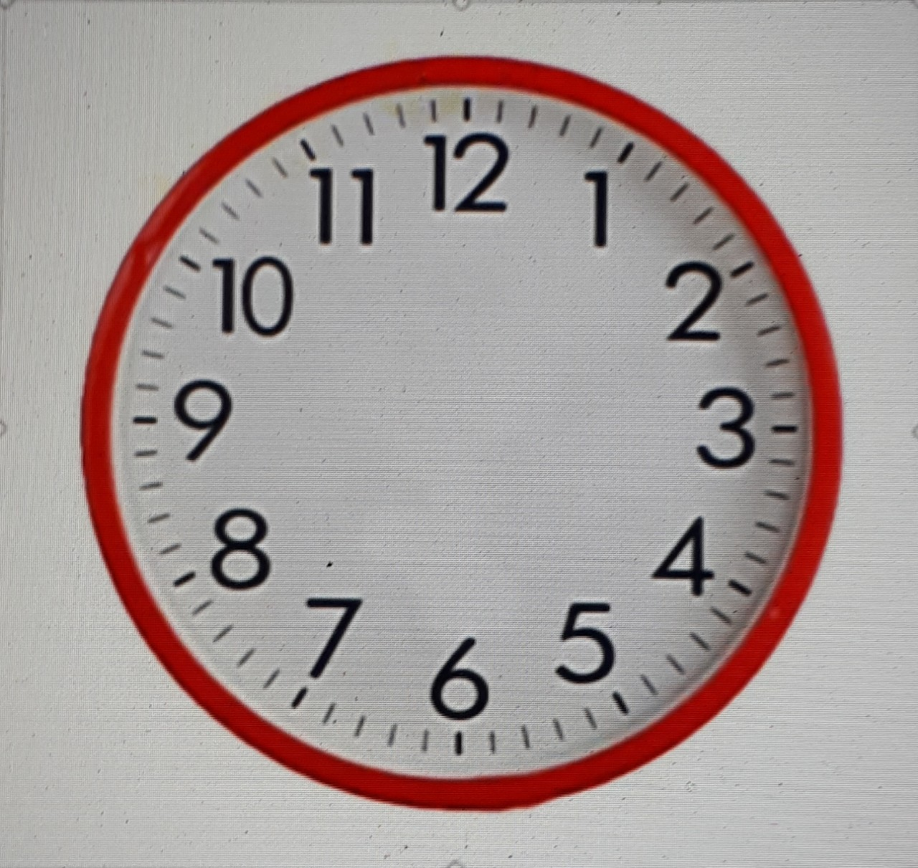
Toán
CHỦ ĐỀ: GIÂY, THẾ KỈ
Kim giây
Kim phút
Kim giờ

Slide 12
Toán
CHỦ ĐỀ: GIÂY, THẾ KỈ
a) GIÂY
1 phút = …. giây

Slide 13
Toán
CHỦ ĐỀ: GIÂY, THẾ KỈ
a) GIÂY
60
1 phút = …. giây

Slide 14
Toán
CHỦ ĐỀ: GIÂY, THẾ KỈ
a) GIÂY
1 phút = 60 giây
1 giờ = …. phút

Slide 15
Toán
CHỦ ĐỀ: GIÂY, THẾ KỈ
a) GIÂY
1 giờ = …. phút
Kim phút
Kim giờ

Slide 16
Toán
CHỦ ĐỀ: GIÂY, THẾ KỈ
a) GIÂY
1 phút = 60 giây
1 giờ = …. phút

Slide 17
Toán
CHỦ ĐỀ: GIÂY, THẾ KỈ
a) GIÂY
1 phút = 60 giây
60
1 giờ = … phút

Slide 18
a) Giây:
1 giờ = 60 phút
1 phút = 60 giây
b) Thế kỉ:
100
1 thế kỉ = …… năm
- Từ năm 1 đến năm 100 là thế kỉ thứ một (thế kỉ I)
Từ năm 101 đến năm 200 là thế kỉ thứ hai (thế kỉ II)
Từ năm 201 đến năm 300 là thế kỉ thứ ba (thế kỉ III)
……
Từ năm 1901 đến năm 2000 là thế kỉ hai mươi (thế kỉ XX)
Từ năm 2001 đến năm 2100 là thế kỉ hai mươi mốt (thế kỉ XXI)

Slide 19
Bài 1/25. Viết số thích hợp vào chỗ chấm:
120
a) 1 phút = giây 2 phút = giây
60
phút =
20
68
giây
1 phút 8 giây = giây
60 giây : 3 = 20 giây
60 giây
500
b) 1 thế kỉ = năm 5 thế kỉ = năm
100
50
thế kỉ = năm
100 năm : 2 = 50 năm

Slide 20
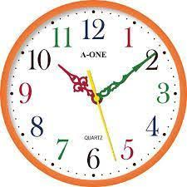

Số La Mã
Số tự nhiên | 1 | 2 | 3 | 4 | 5 | 6 | 7 | 8 | 9 | 10 | 11 | 12
Số La Mã
I
II
III
IV
V
VI
VII
VIII
IX
X
XI
XII

Slide 21
Bài 2/25.
Bác Hồ sinh năm 1890. Bác Hồ sinh vào thế kỉ
Bác Hồ ra đi tìm đường cứu nước 1911. Năm đó thuộc thế kỉ
nào ?
XIX
XX
nào ?
Từ năm 1801 đến năm 1900 là thế kỉ mười chín (thế kỉ XIX)
Từ năm 1901 đến năm 2000 là thế kỉ hai mươi (thế kỉ XX)
b) Cách mạng tháng Tám thành công vào năm 1945. Năm đó thuộc thế kỉ
XX
nào ?
Từ năm 1901 đến năm 2000 là thế kỉ hai mươi (thế kỉ XX)

Slide 22
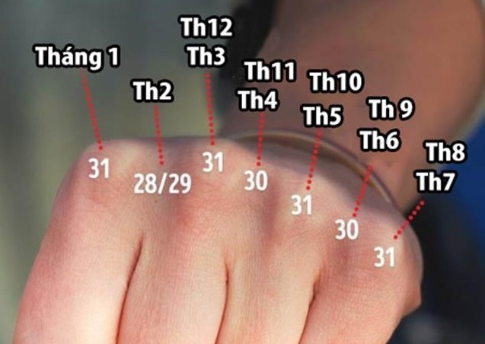
Bài 1/26

Slide 23
Bài 1/26.
a. Kể tên những tháng có: 30 ngày, 31 ngày, 28 (hoặc 29) ngày.
- Tháng có 30 ngày:
tháng 4, 6, 9, 11.
- Tháng có 31 ngày:
tháng 1, 3, 5, 7, 8, 10, 12.
- Tháng có 28 (hoặc 29) ngày:
tháng 2.
b. Năm nhuận là năm mà tháng 2 có 29 ngày.
Các năm không nhuận thì tháng 2 chỉ có 28 ngày.
- Năm nhuận có bao nhiêu ngày?
Năm nhuận có: 366 ngày.
- Năm không nhuận có bao nhiêu ngày?
Năm không nhuận có: 365 ngày.

Slide 24
Bài 2/26. Viết số thích hợp vào chỗ chấm.
72
190
3 ngày = giờ 3 giờ 10 phút = phút
…
…
24 giờ x 3 = 72 giờ
180 phút
240
125
…
4 giờ = phút 2 phút 5 giây = giây
…
60 phút x 4 = 240 phút
120 giây
8
15
…
30
ngày = giờ giờ = phút
…
phút = giây
…
24 giờ : 3 = 8 giờ
60 phút : 4 = 15 phút
60 giây : 2 = 30 giây

Slide 25
Dặn dò
Chuẩn bị: TÌM SỐ TRUNG BÌNH CỘNG

Slide 26


Giờ học kết thúc
Chúc các em học tốt
Hẹn gặp lại các em ở tiết học tiếp theo.

